Slide 1
改造计划
将文档管控系统现有模块进行增减以适合网盘功能的需要,系统功能主要参照百度网盘。主要功能模块只保留用户管理、文件库、审计(可选)、系统管理和注销。以下为每个模块改造的具体方案。

Slide 2
实施方案
向应用网盘服务的企业出售服务。
网盘服务商提供网盘空间。
向应用网盘服务的企业出售网盘产品。
将产品部署到企业服务器，使用企业内部网盘空间

Slide 3
主页
主页为”文件库”模块的改造页。只保留查看空间功能。

Slide 4
文件库
网盘操作的 主要区域。文件库名称可能需要修改。
保留和修改的功能如下：
我的文档
上传，打开，移动，删除，复制功能保留
新建功能保留。
申请模块，保留发送和共享，导出改为下载。
更多中保留历史版本的查看和新建功能，历史版本不能修改。
目录下载功能。

Slide 5
文件库
共享中心
打开，只能打开文件，不能进行编辑
下载(新增)

Slide 6
文件库
我的共享
打开，不能编辑;修改源文件时，改文件修改
删除，不影响源文件;源文件删除，该共享删除。
重命名,共享出去的名称，可以与源文件名称不一致。

Slide 7
审计
保留文件类型和文件统计

Slide 8
系统管理
保留和修改的模块如下：
我的空间，对主页面内容进行管理
密码修改,其他用户也要具有密码修改功能。
将UUM系统中的用户权限管理整合到网盘产品中。

Slide 9
注销
退出当前登录。

Slide 10
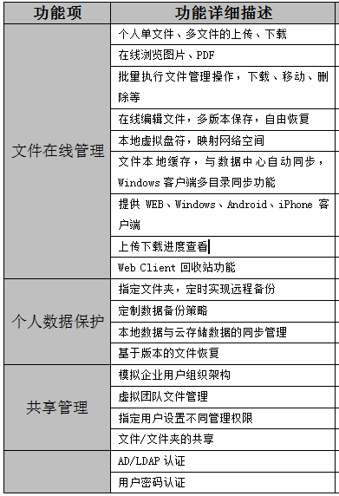
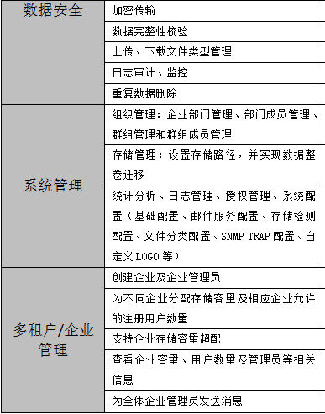
网盘产品技术规格

